Slide 1

Trabajo de WEB “Big Data “
Alumno: Juan Vera
Sección :811
Académico/a:Diana López Avilés/Amaru Fernandez Duran
Ramo:BIG DATA
FECHA: 04/01/2021

Slide 2
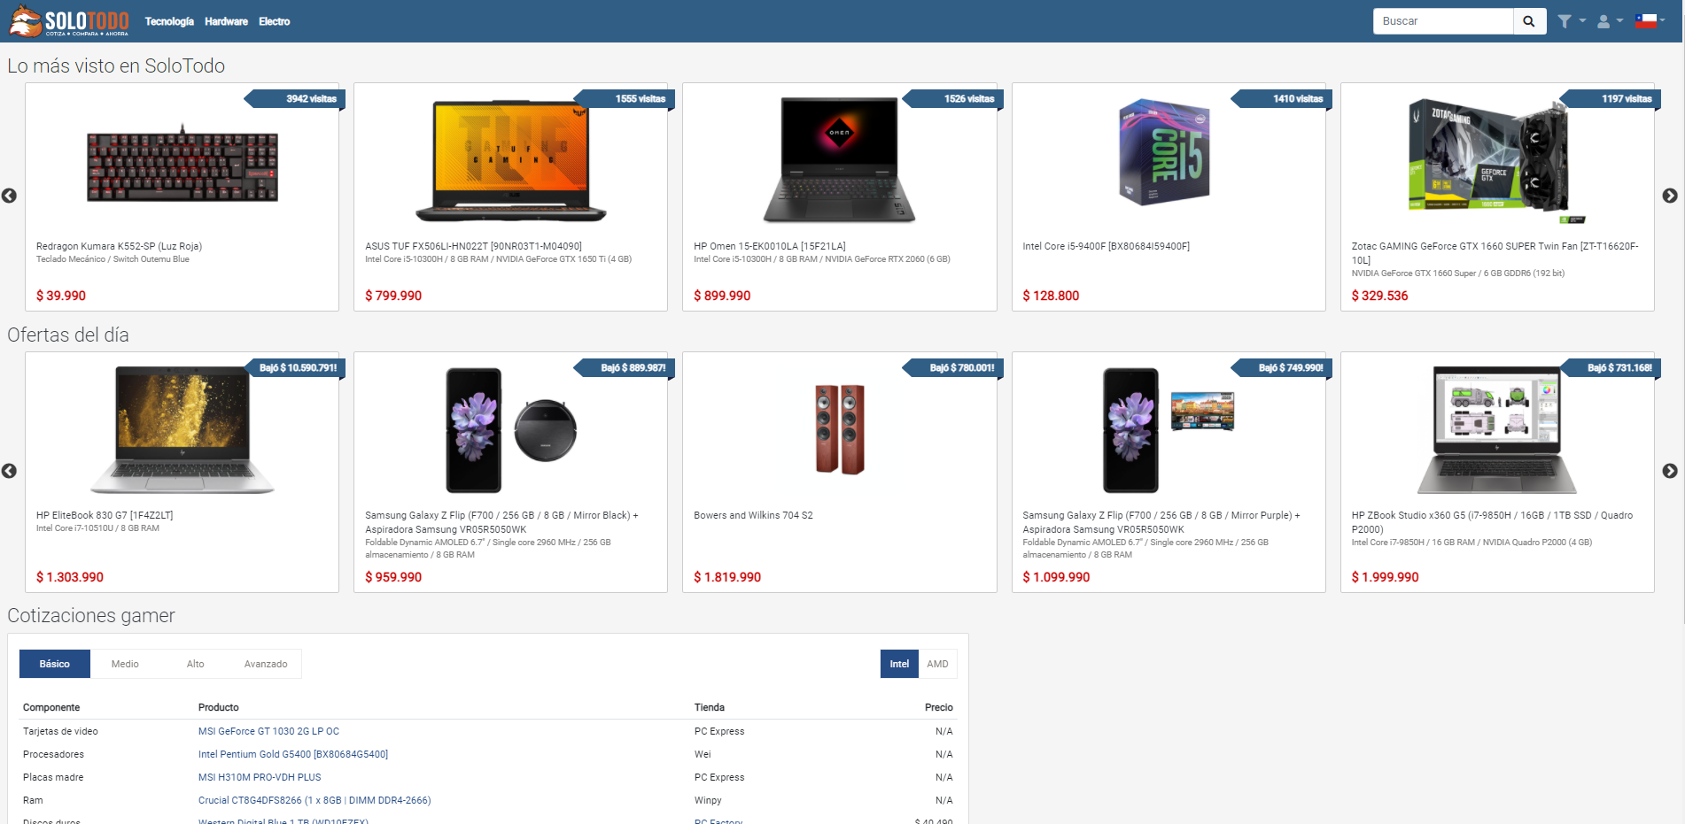

Antecedentes
Solo todo
Solo todo es una pagina web la cual cumple con la función de buscar productos electrónicos principal mente de computadores y buscar en las tiendas asociadas y conocidas los mejores presión y compararlos en la cual los usuarios pueden compartir comentarios del producto y los vendedores etc.

Slide 3
Objetivos
Generar un orden de los productos de forma de listo de algunas paginas de solo todo
Localizar algunos productos específicos de estas listas
Generar gráficos y una conclusión respecto a la pagina

Slide 4
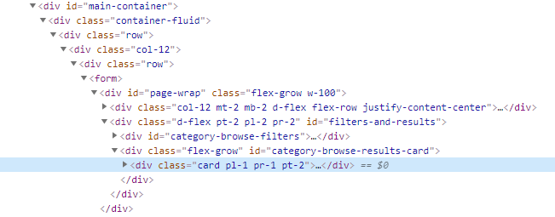
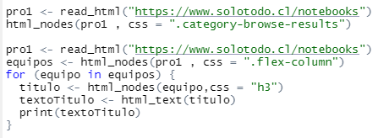
Metodología
En este trabajo usare los medios de Estudio para poder generar este trabajo .
Sacando información y datos de la pagina solo todo

Slide 5
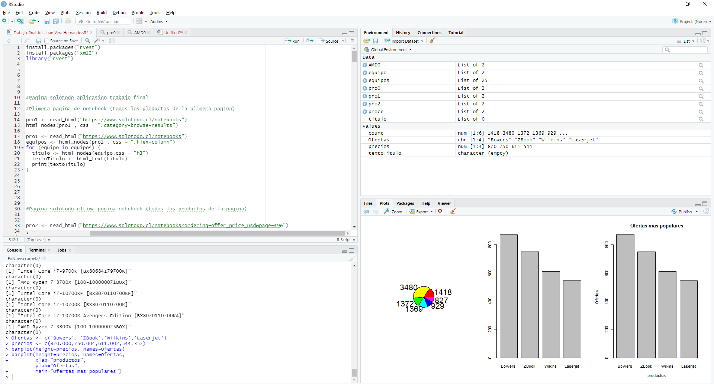
Resultados

Slide 6
Conclusión
Tras este trabajo se llego a entender mejor el uso de r estudio el lenguaje y sus aplicaciones además de como puede complementarse con otros programas aplicaciones etc.
Además de la diversas opciones de las cuales se pueden llegar a utilizar en el campo laboral y en el diario vivir para hacer algunas cosas mas eficientes.

Slide 7
Reflexión comentarios
Tras este trabajo me di cuenta de la mala ejecución y exposición del primer trabajo lo cual sirvió para mejorarlo en esta circunstancia y poder entregar un trabajo mas completo y mejor planteado a lo que yo quería llegar a hacer con respecto a la pagina .
Además de darme cuenta que en estos tipos de trabajos hay muchas variables que influyen en el resultado final.

